Slide 1

Государственное бюджетное дошкольное образовательное учреждение №1 Приморского района.
“Эффективность массажных дорожек в формировании здорового образа жизни у детей младшего возраста”
Выполнила:Архипова О.В.

Slide 2
Актуальность :
Использование массажных ковриков и дорожек в детских дошкольных учреждениях (ДОУ) актуально в рамках здоровьесберегающих технологий, направленных на укрепление здоровья детей. Рельефная поверхность ковриков оказывает оздоравливающее воздействие на стопу, стимулируя биологически активные точки.
Цели использования:
Профилактика и коррекция плоскостопия. Ходьба по массажным коврикам помогает тренировать мышцы стопы: ребенок ставит ножку по-разному, при этом по-разному работают различные мышцы.
Развитие чувства равновесия и координации движений. Упражнения с нестандартным оборудованием способствуют совершенствованию функции равновесия и двигательного контроля, формируют правильную осанку.
Закаливание. Хождение босиком по массажному коврику — это один из методов закаливания, который укрепляет здоровье детей.
Формирование привычки к здоровому образу жизни. Упражнения с массажными ковриками создают положительный настрой, повышают настроение, дают заряд бодрости и энергии.

Slide 3
Виды
Ребристые. Например, короткие и длинные дорожки с сумкой.
С предметами. Используют природные материалы (шишки, каштаны, желуди, песок, камушки, гальку), пуговицы, бусины, крышечки от пластиковых бутылок. Также применяют поролоновые губки или мочалки.
Из элементов в виде пазлов. Например, коврик Magic Puzzle из мягкого гипоаллергенного амортизирующего материала, где отдельные пазлы соединяются в форме дорожки. Также дорожки могут быть:
Со следами. Например, «волшебные следки» для тренировки правильного разведения стоп при ходьбе.
С мягким покрытием. Например, дорожки с пластиковым ковриком «травка» или резиновыми ковриками для обуви.

Slide 4
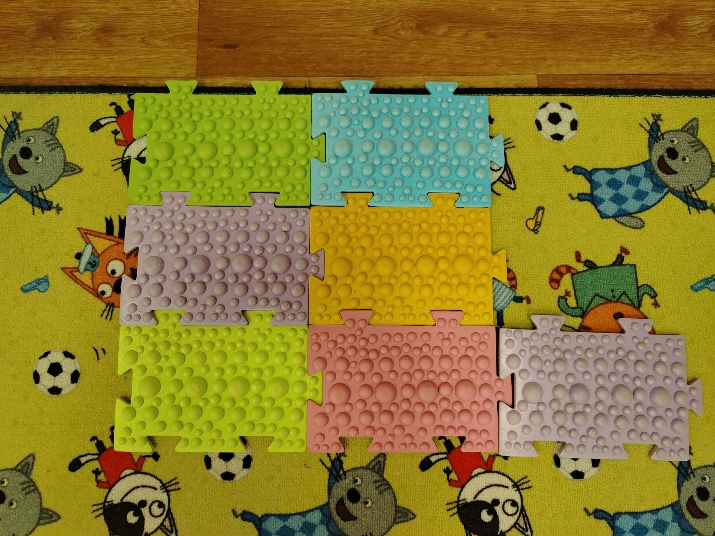
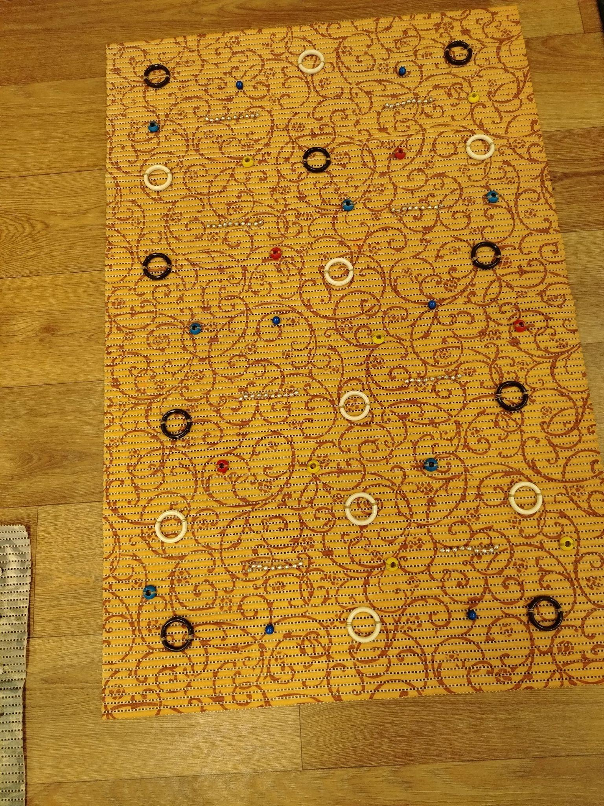
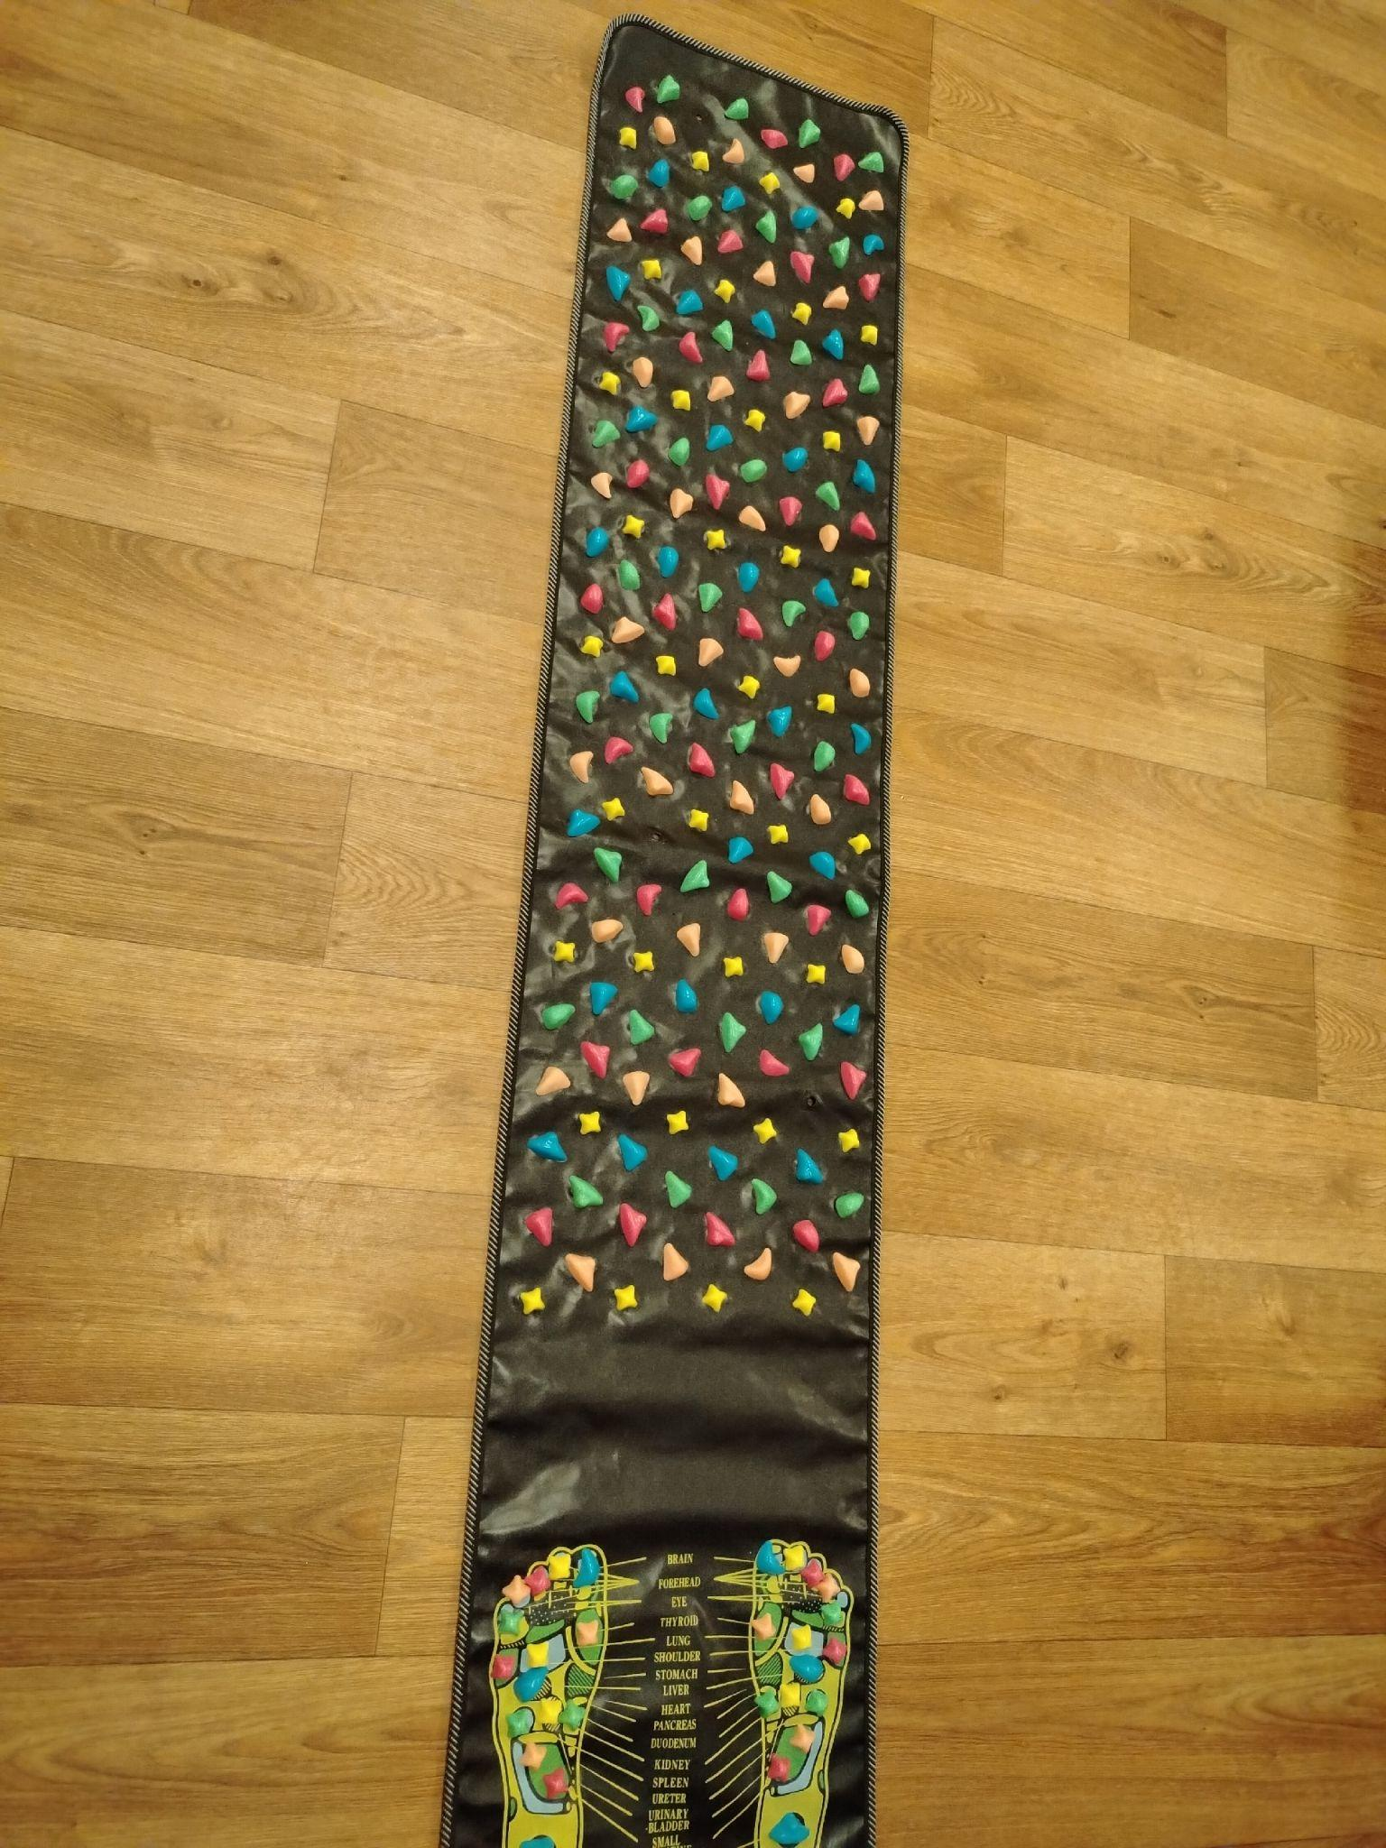
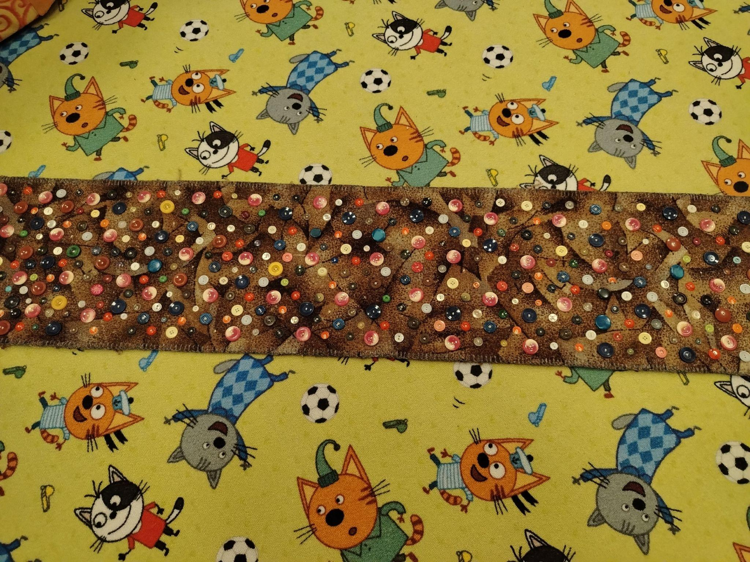
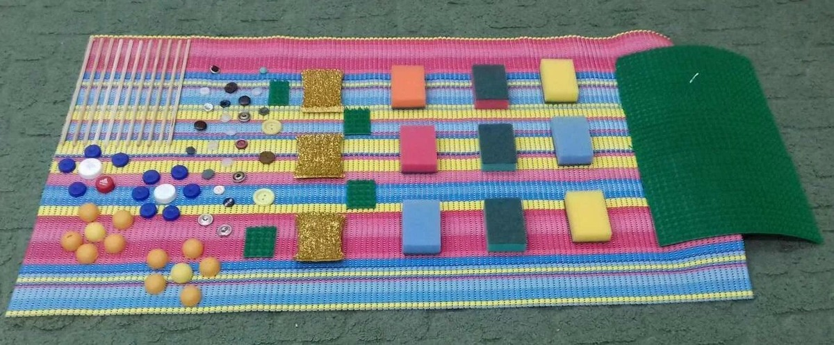
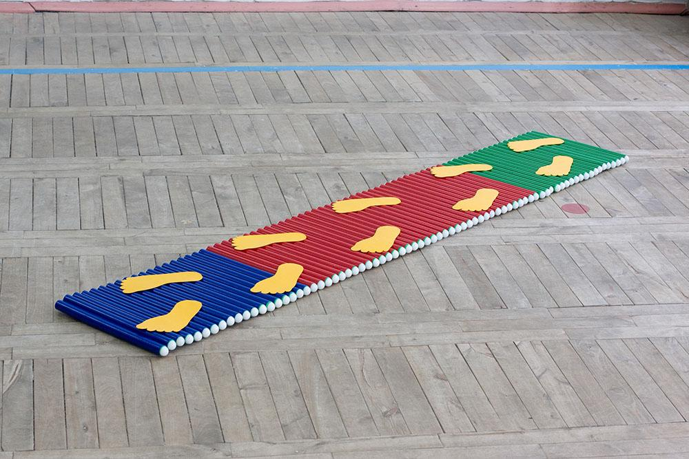

Slide 5
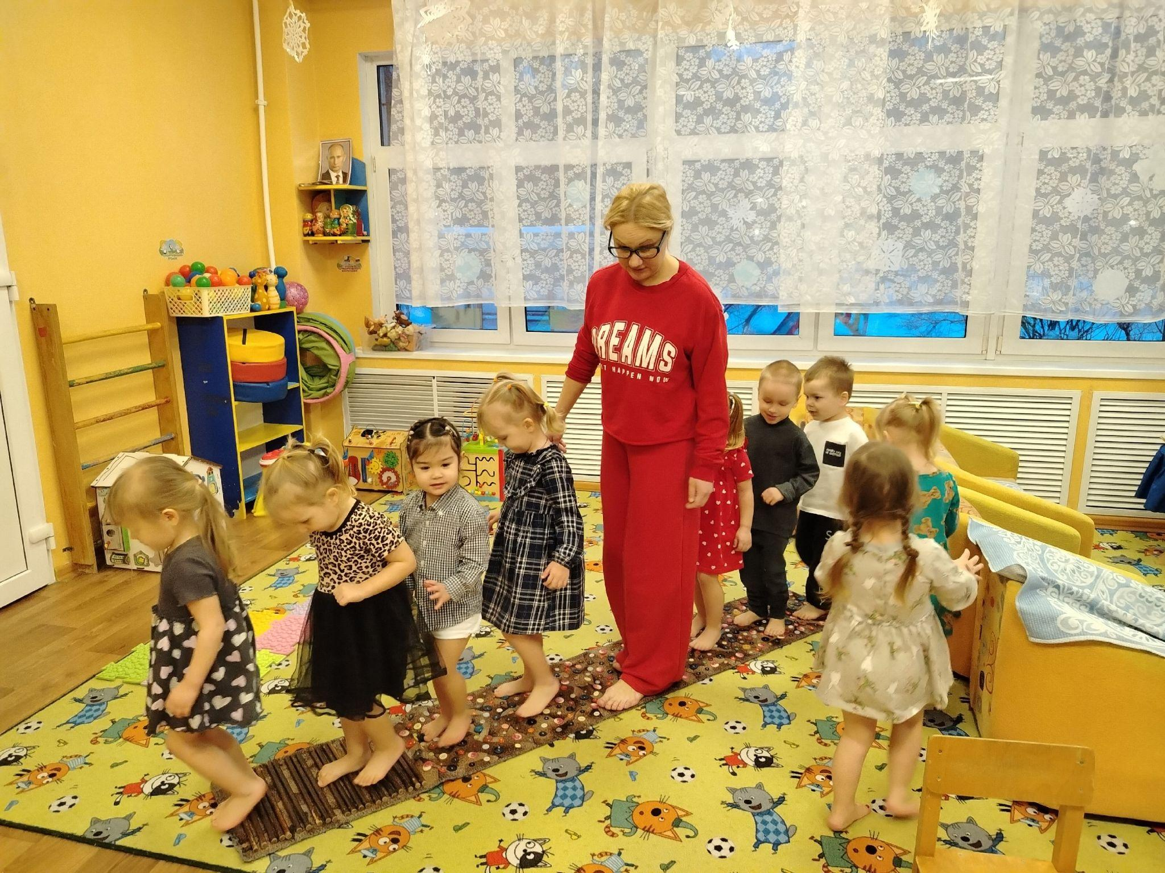
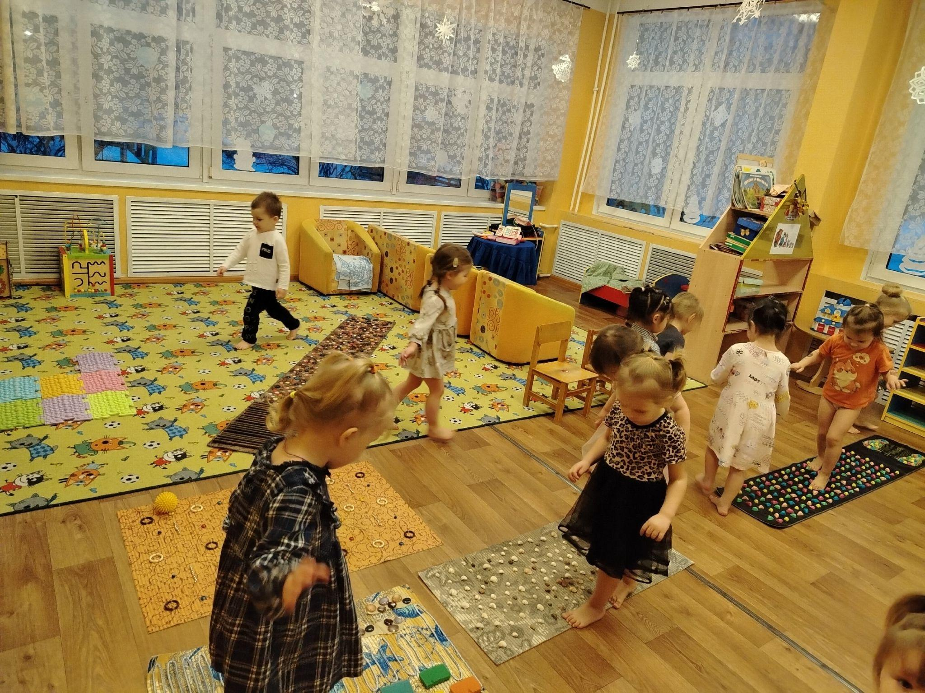
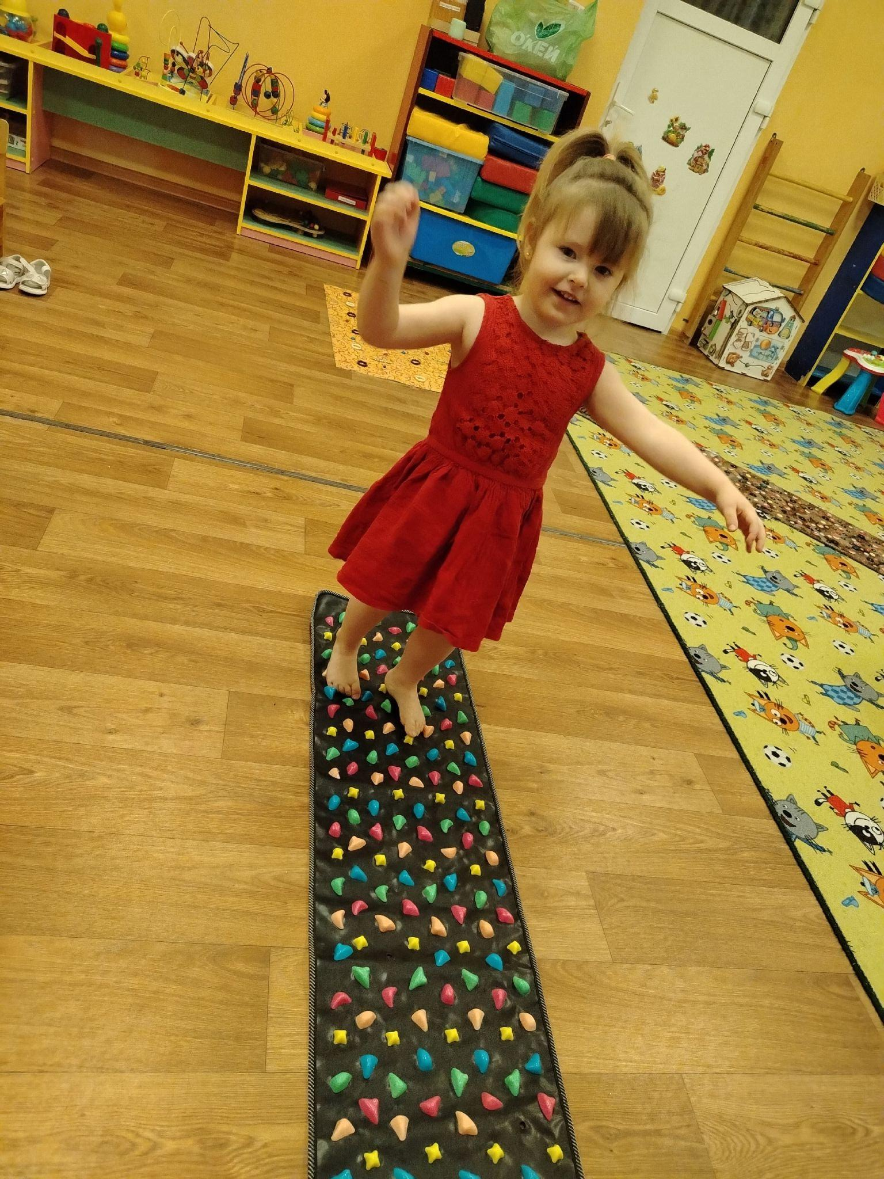
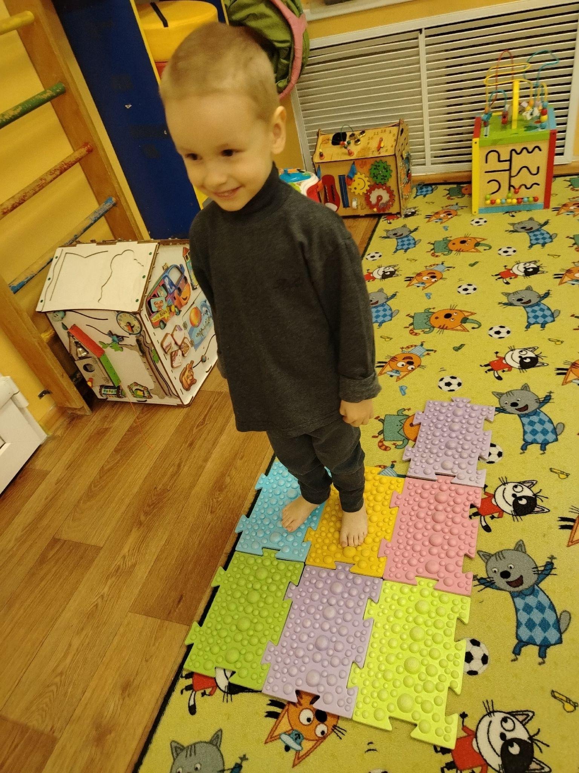
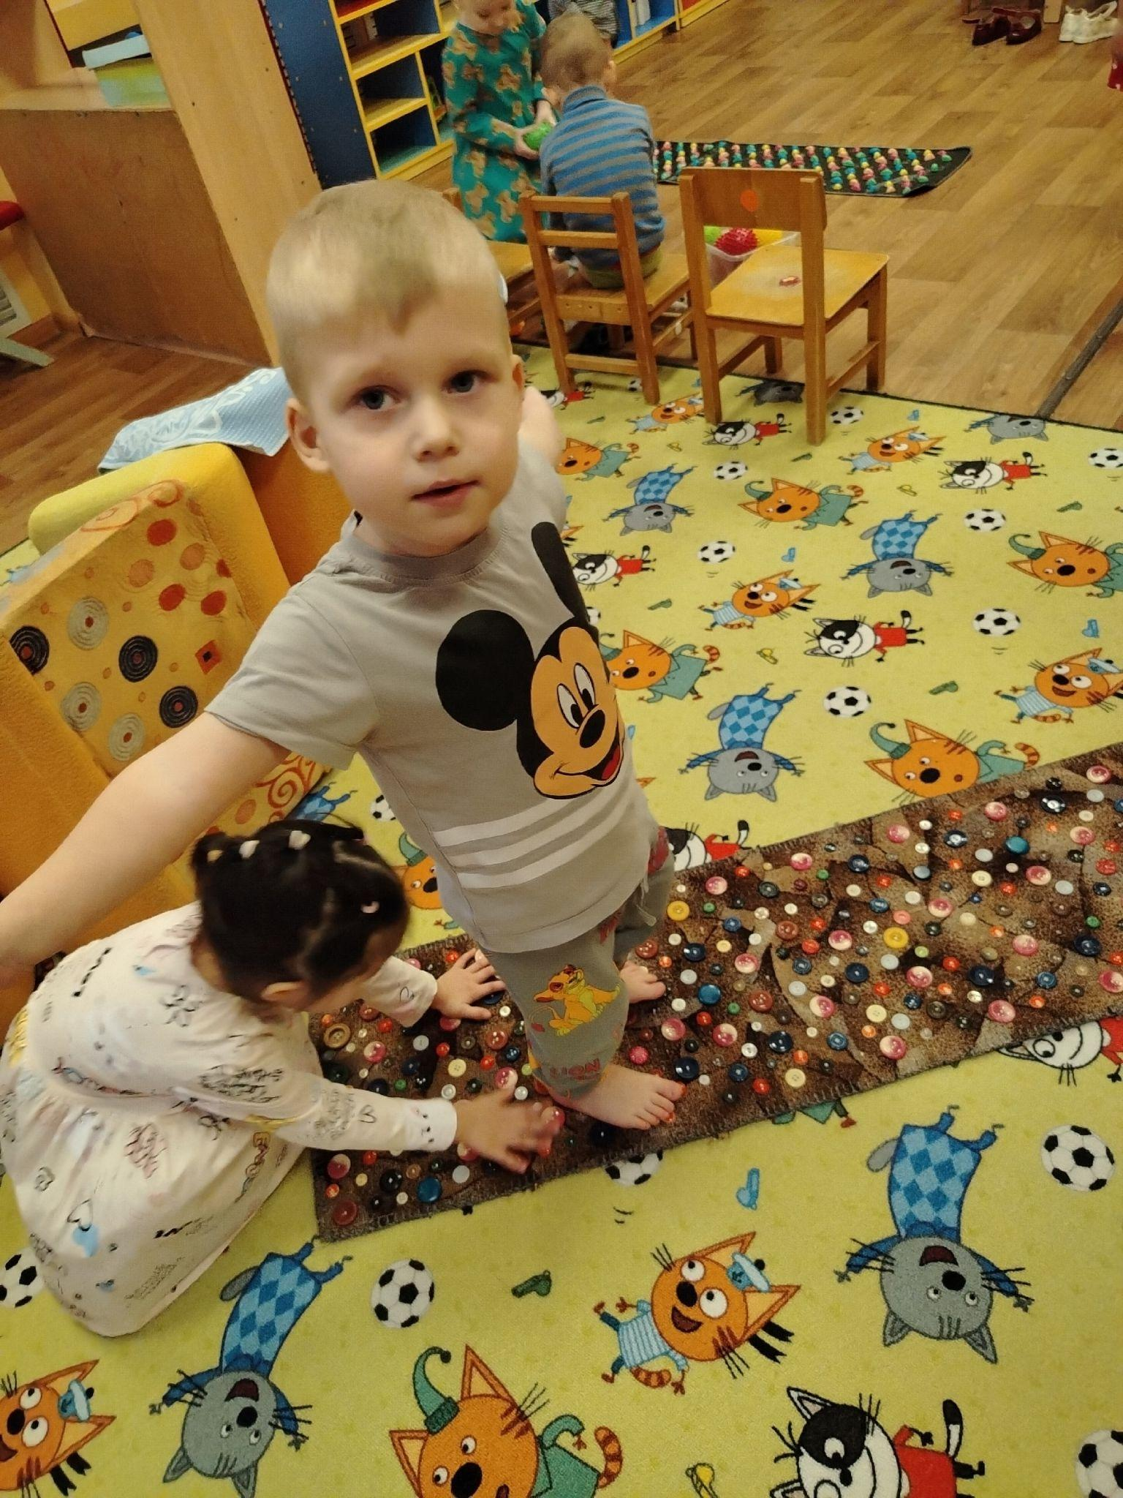
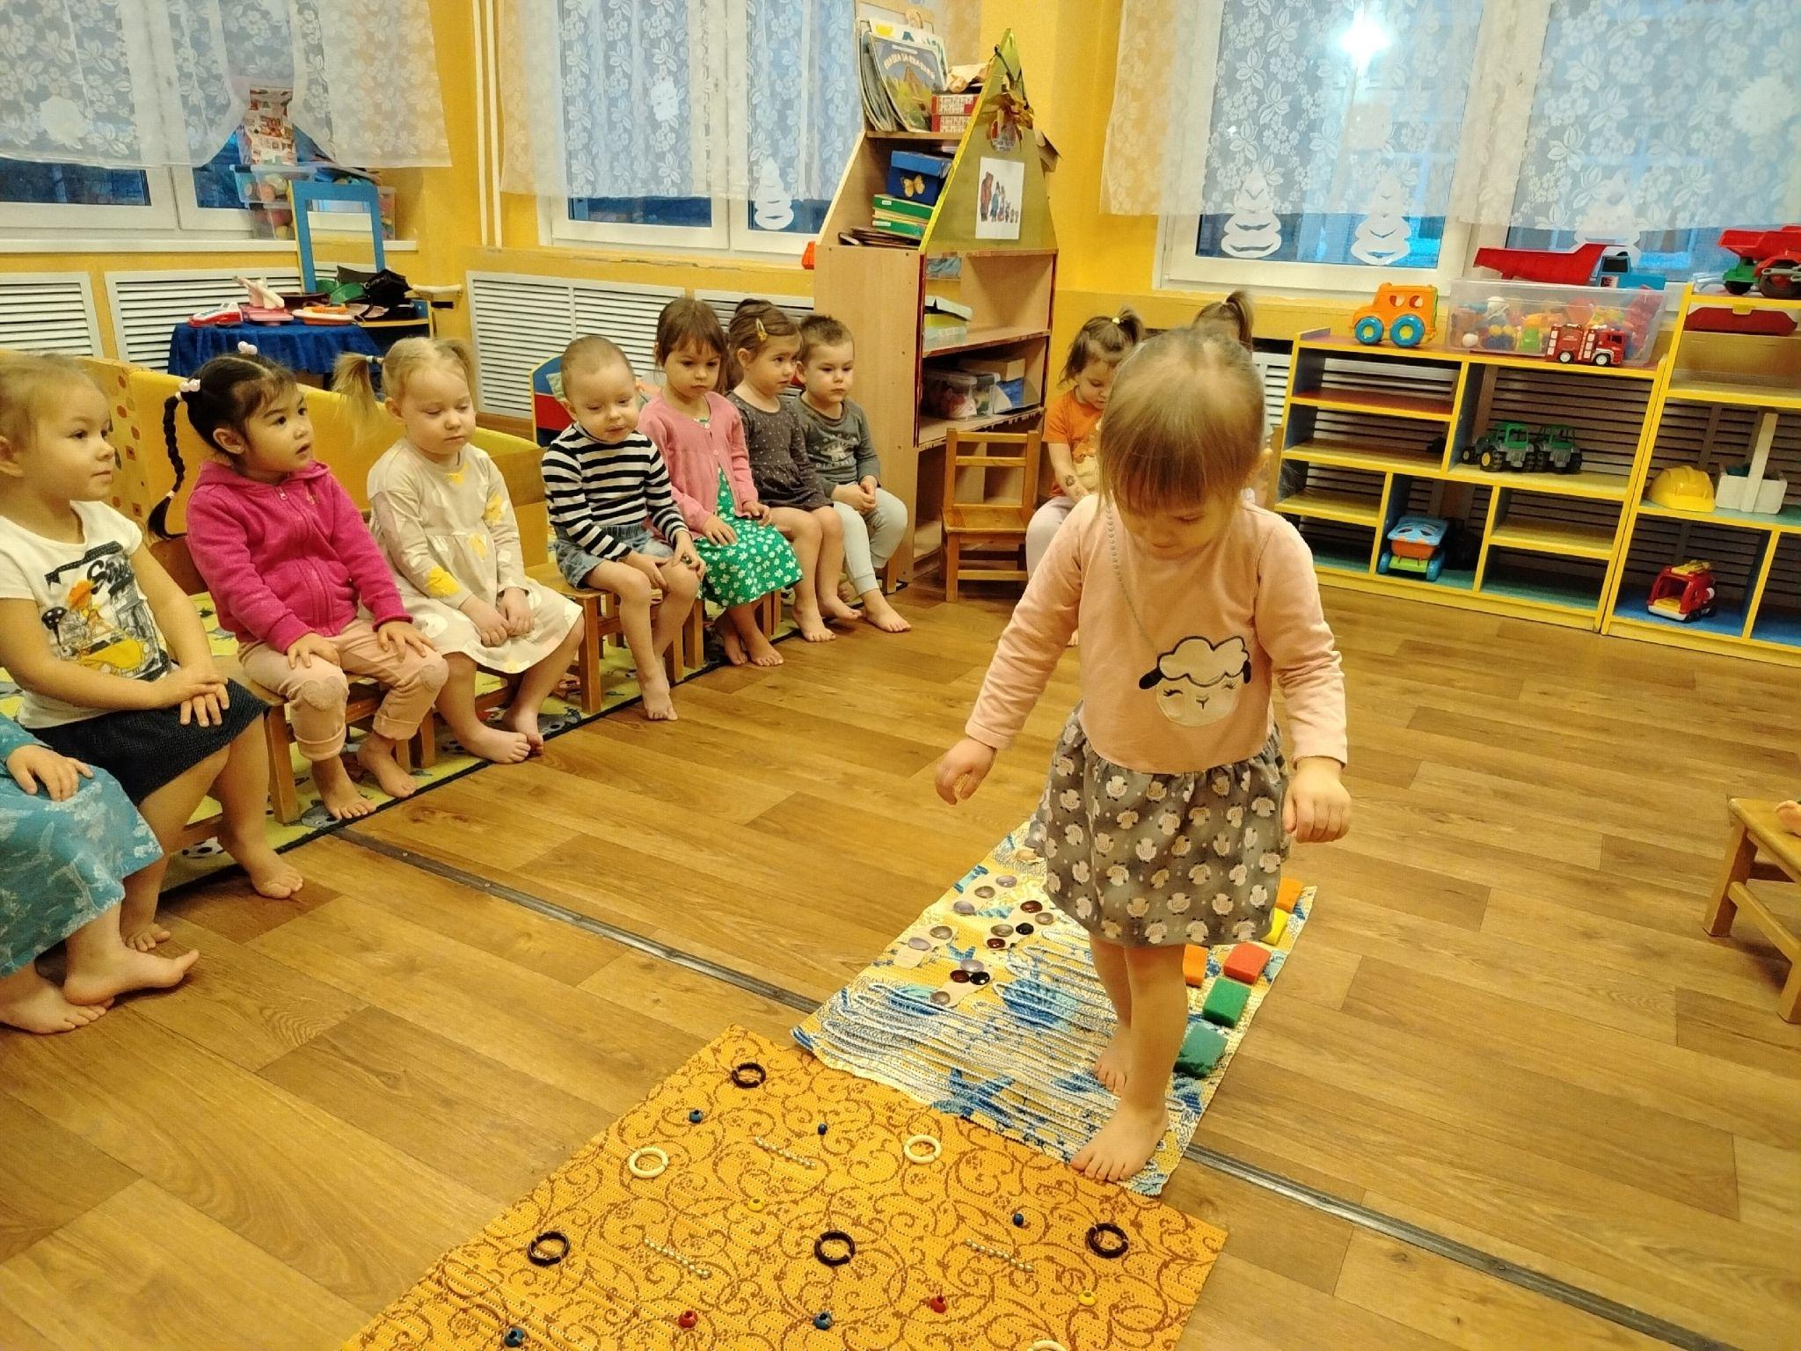

Slide 6
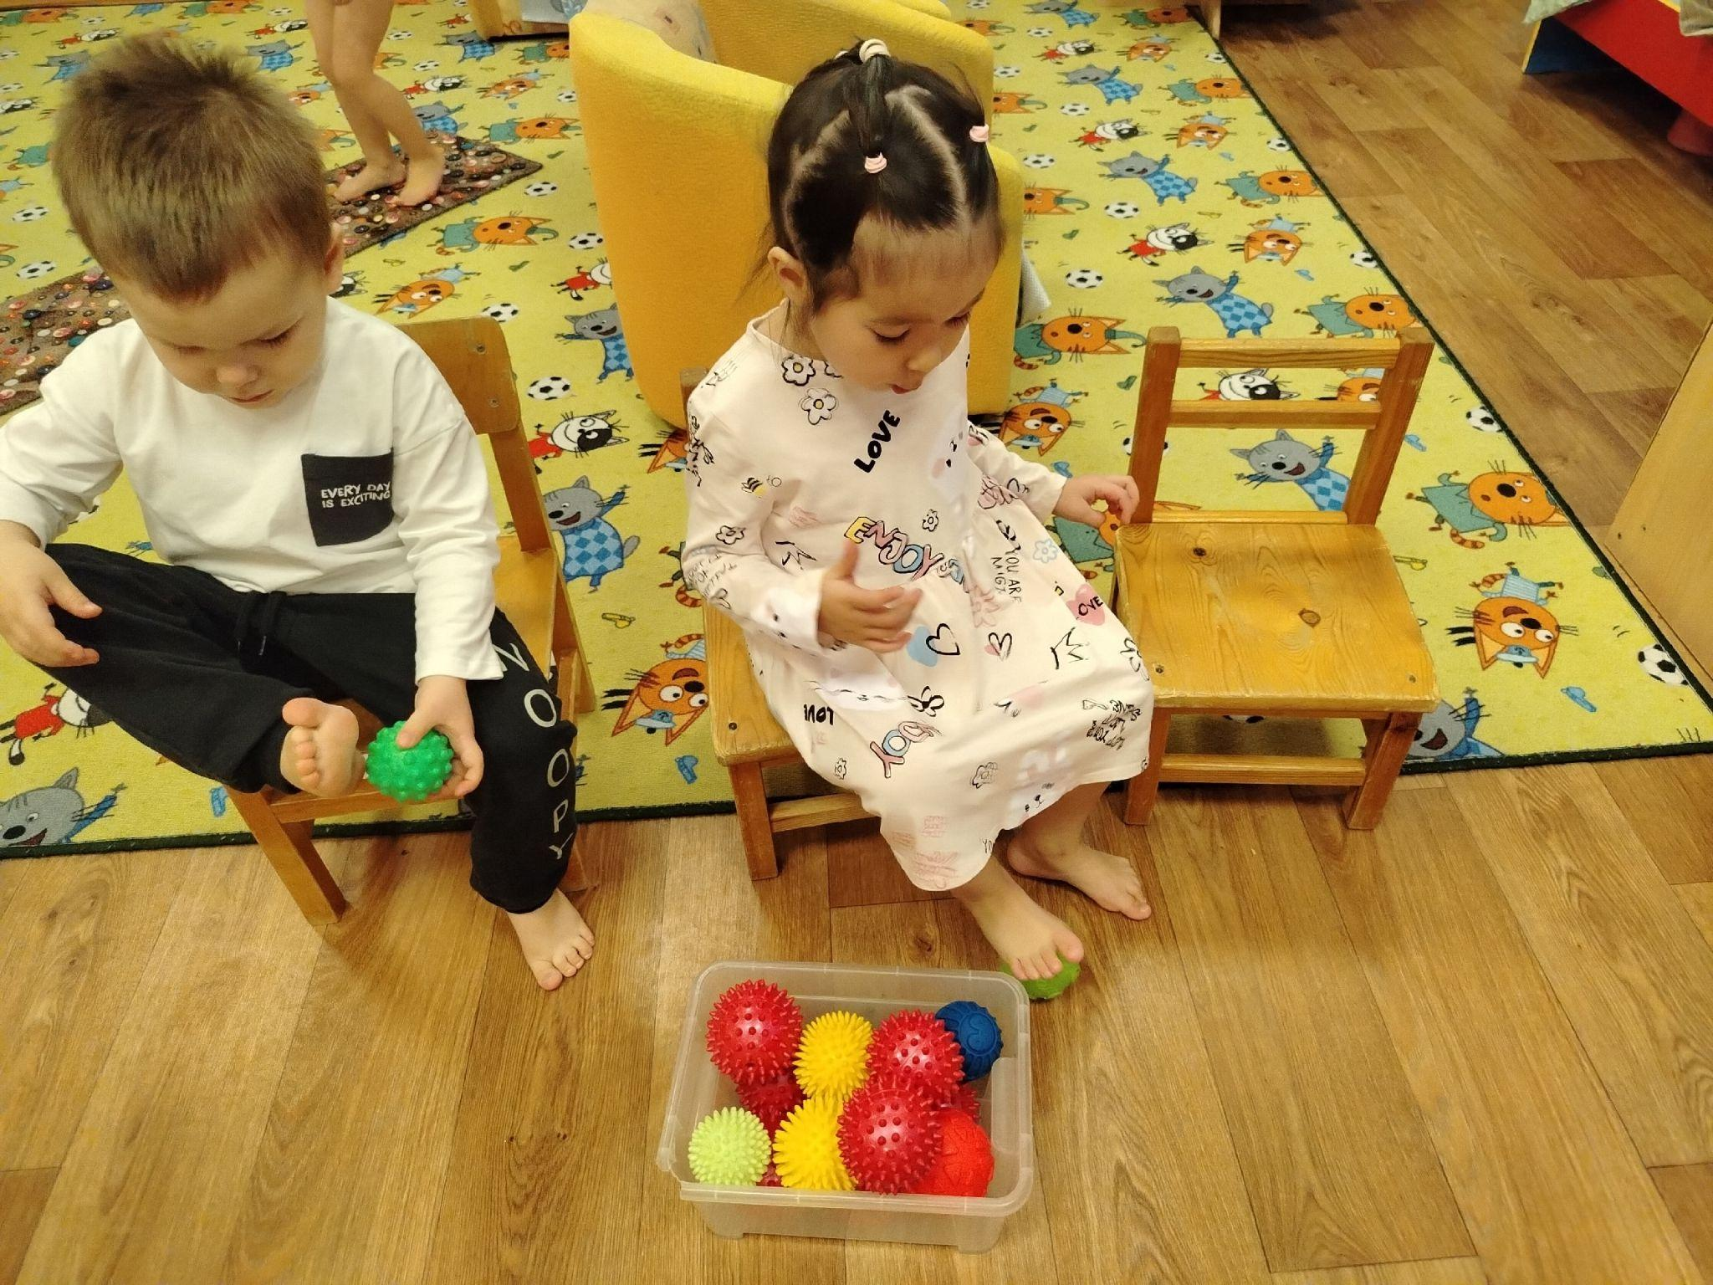
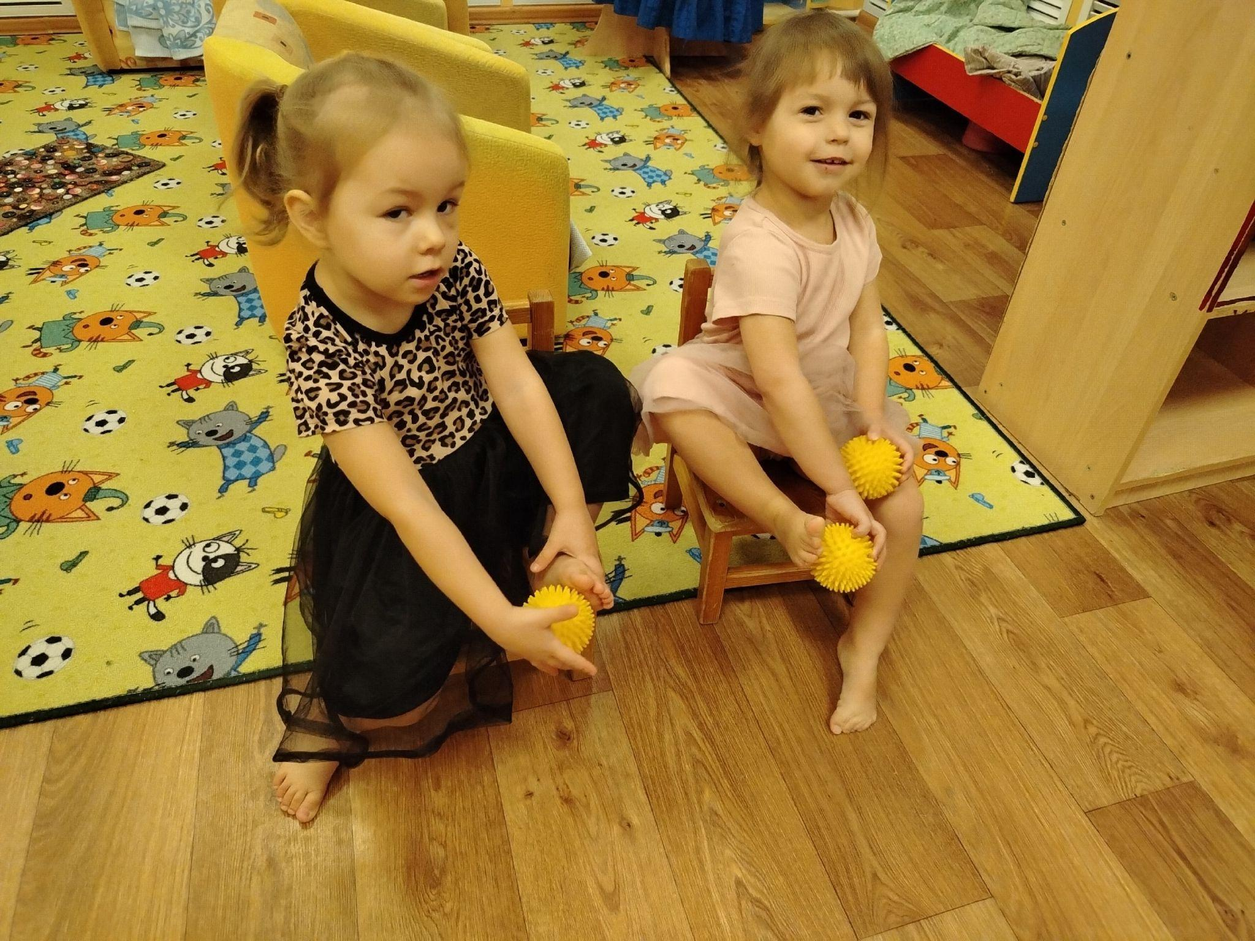
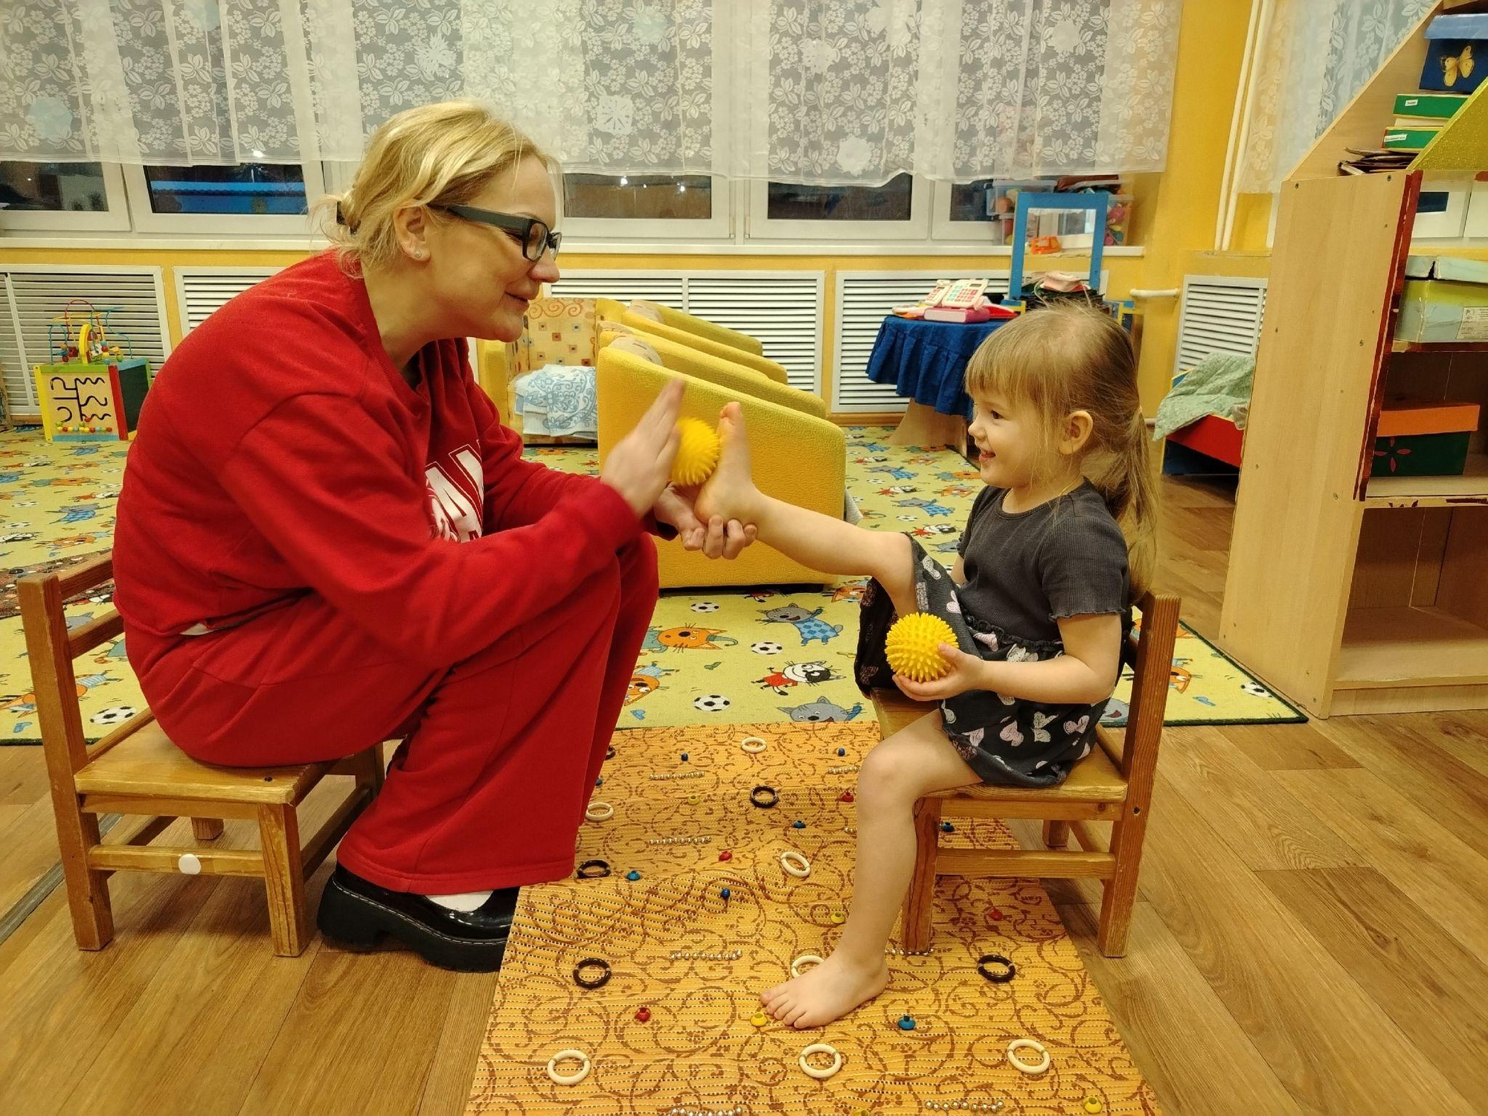
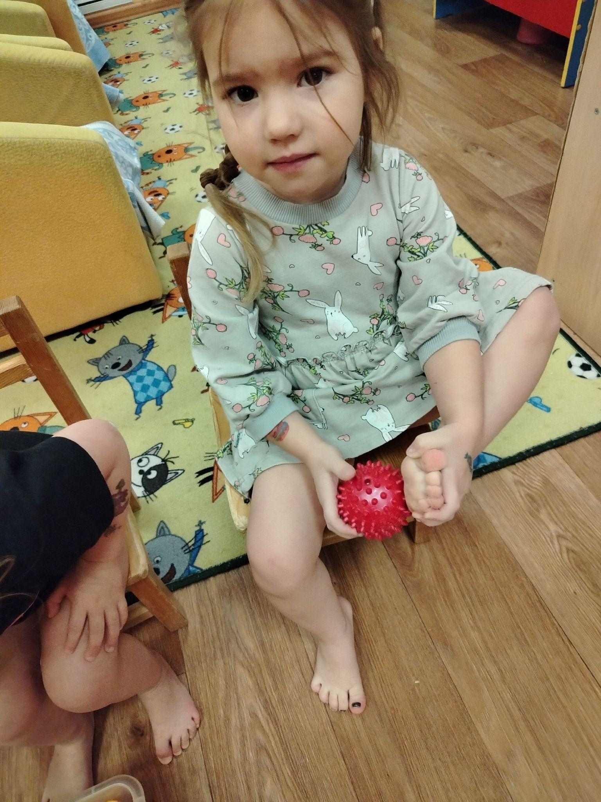
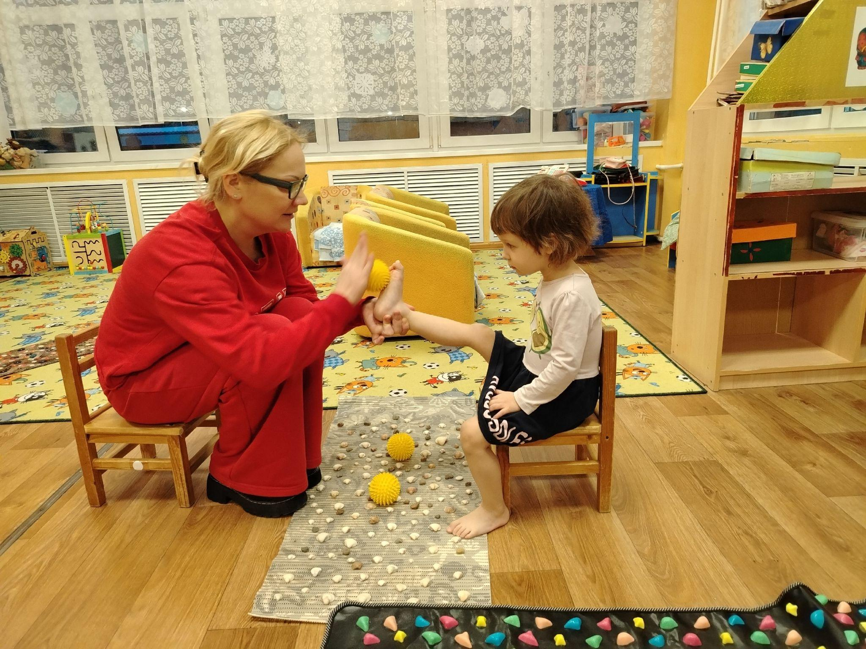
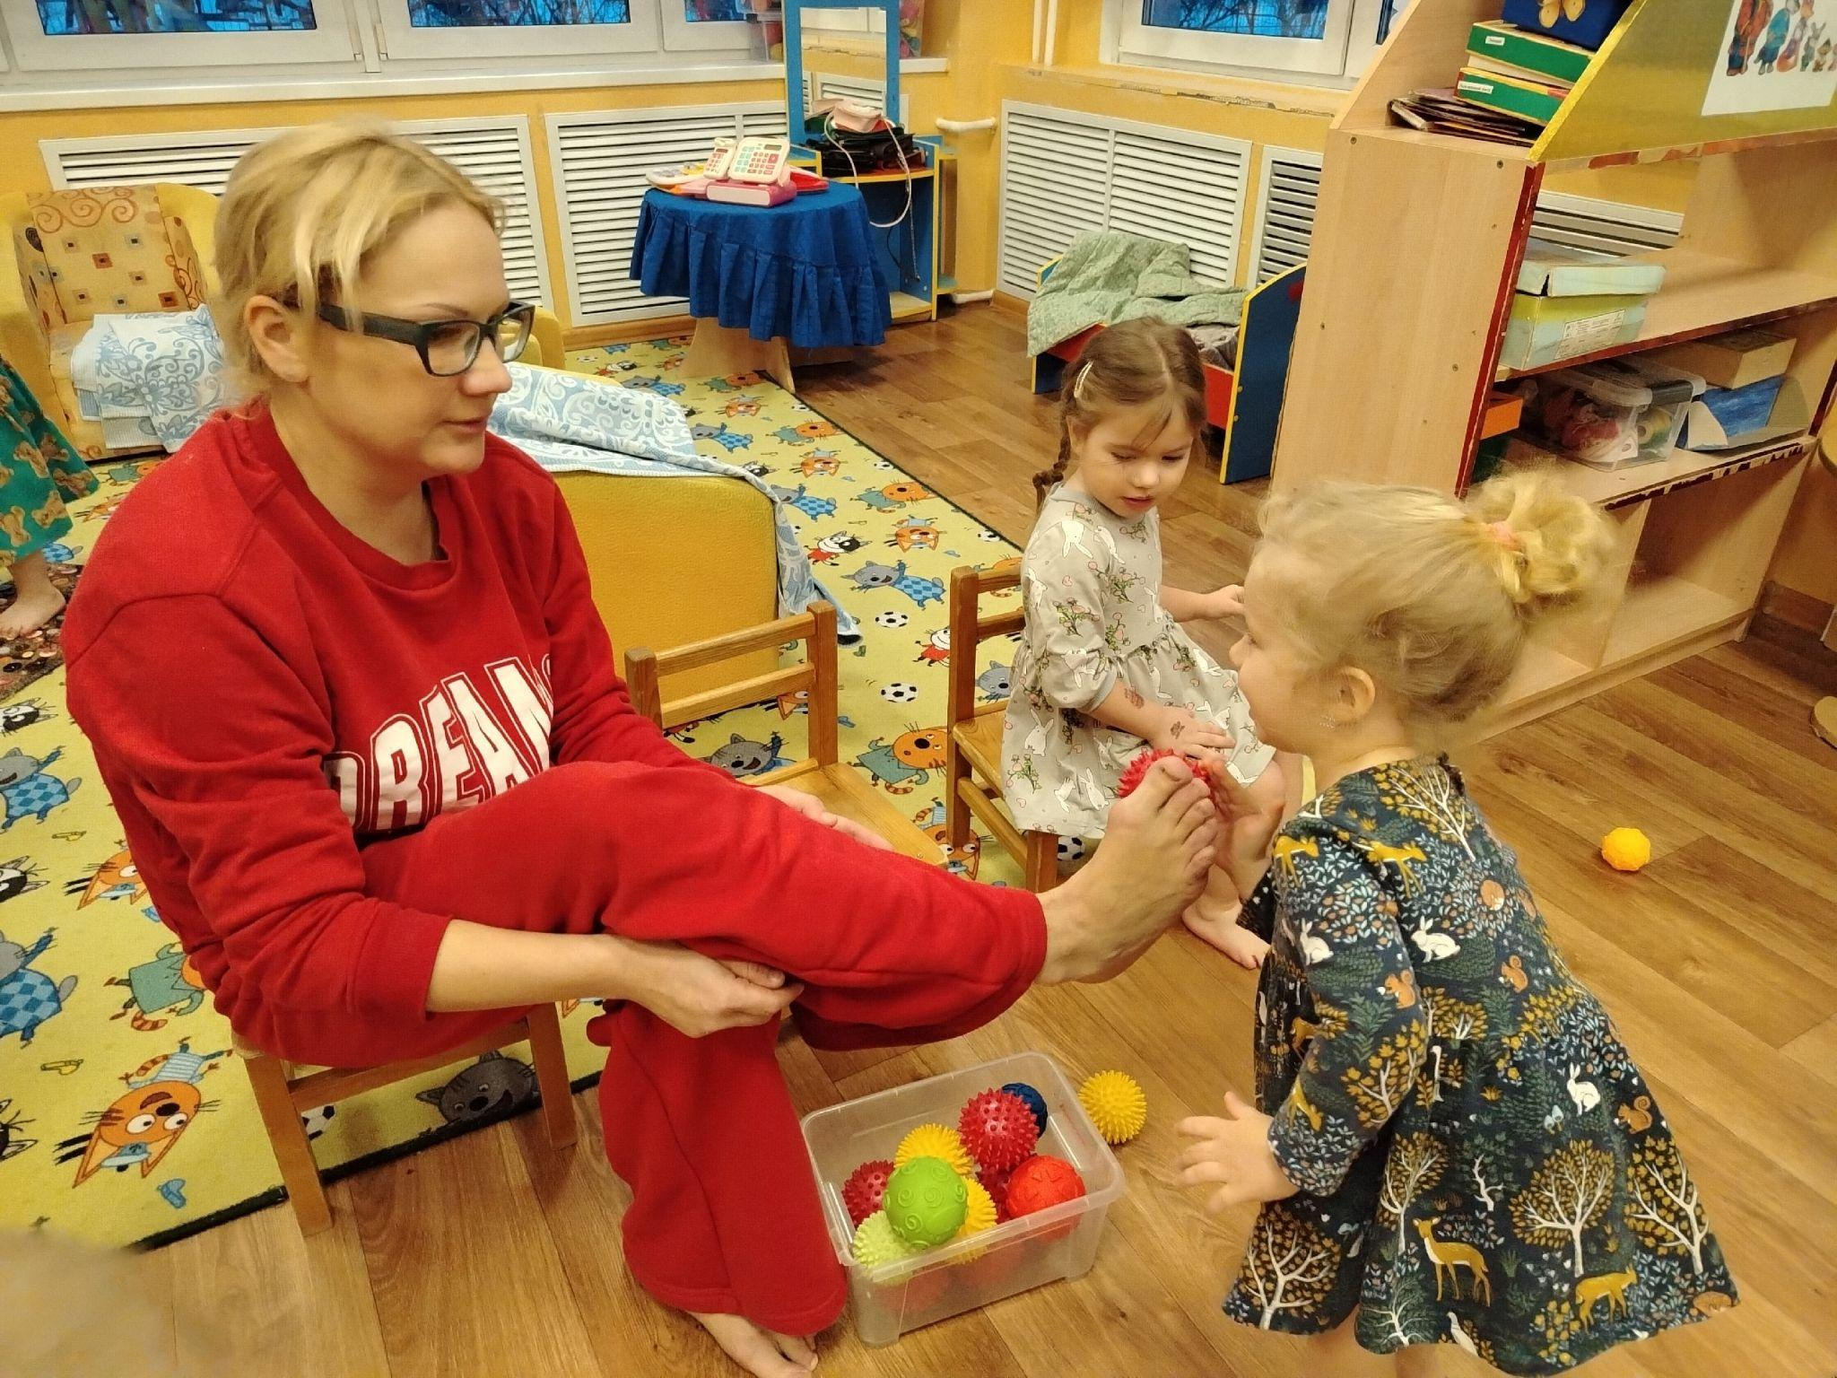
Массажные мячики в детских дошкольных учреждениях (ДОУ) используют для развития физических и сенсорных навыков дошкольников, в том числе для работы с ногами. Мячи с мягкими шипами предназначены для микромассажа, и их применяют в упражнениях для самомассажа стоп и укрепления мышц ног.

Slide 7
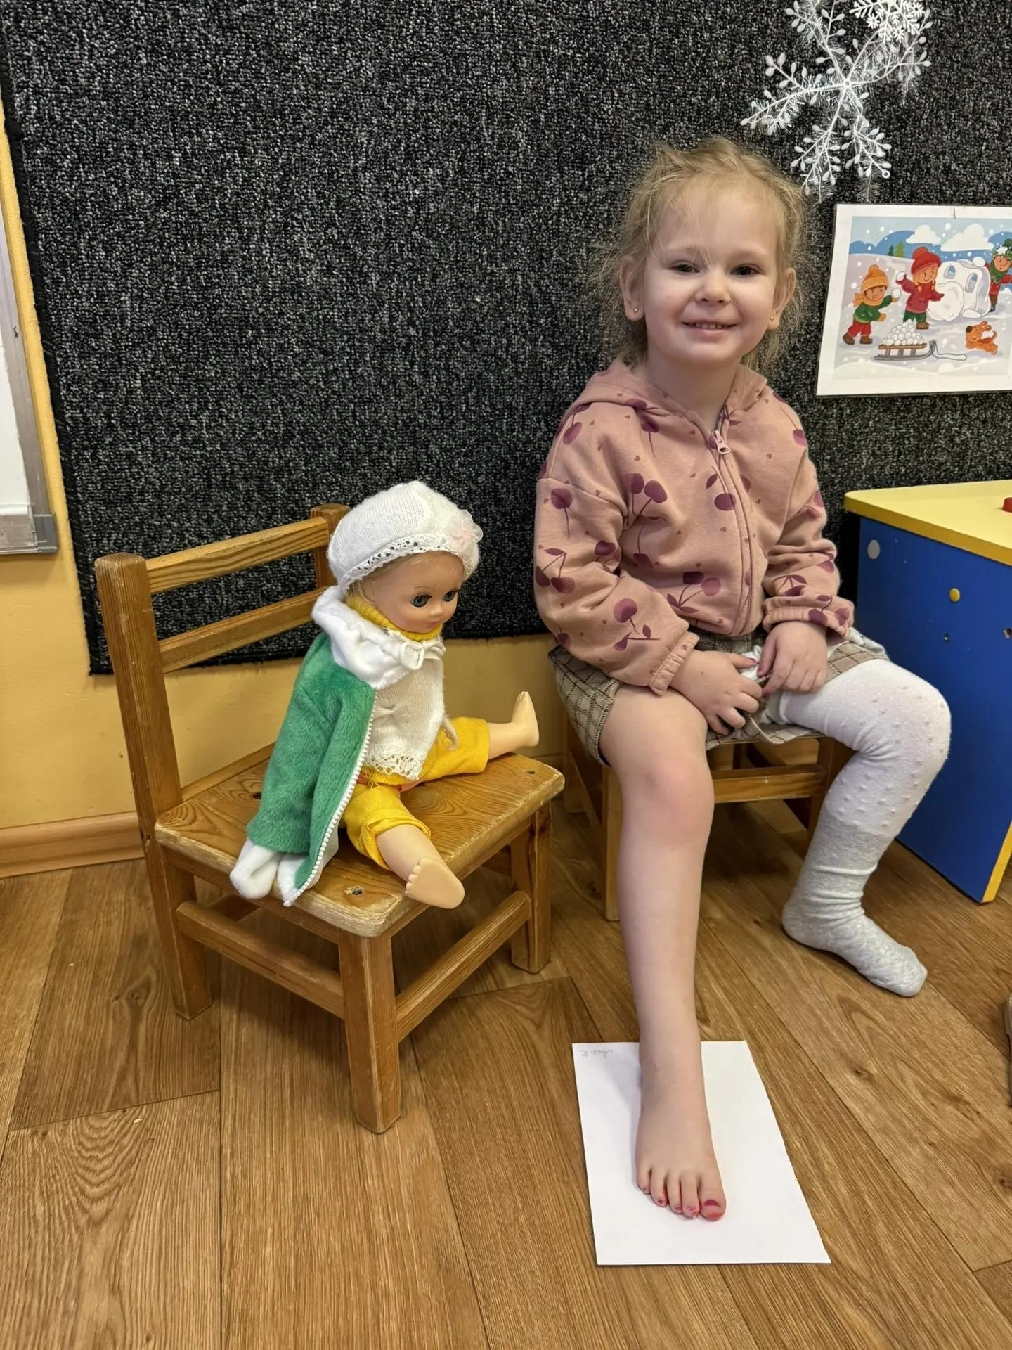
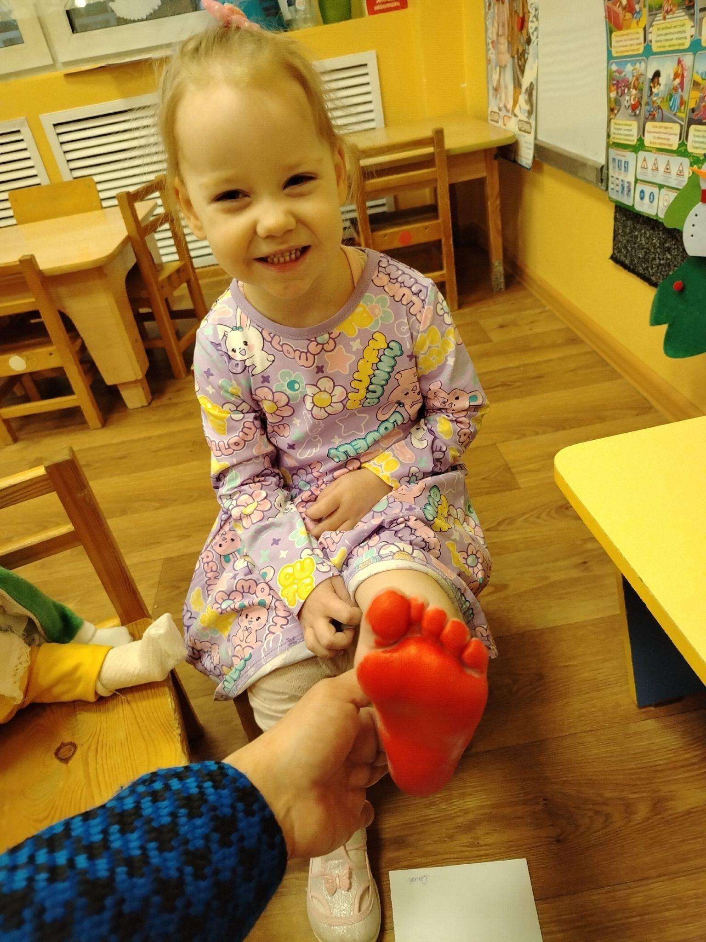
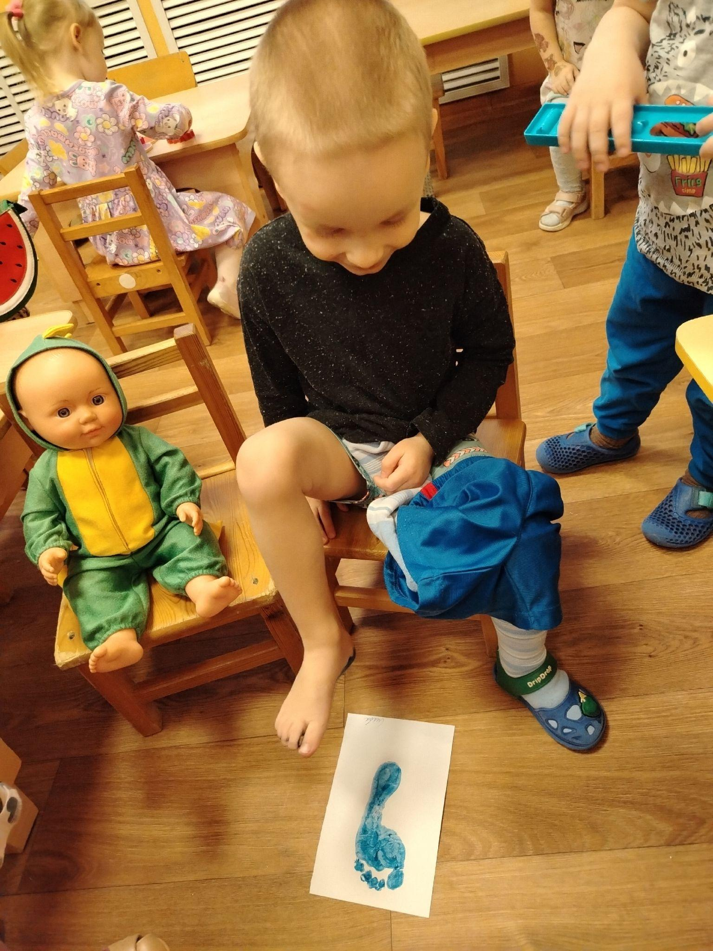
Рисование с помощью стопы.
Цель занятий по рисованию с помощью стопы (нетрадиционной техники рисования) в ДОУ — познакомить детей с приёмами нетрадиционной изобразительной техники и развить творческие способности, координацию движений и воображение. Также такие занятия могут быть направлены на профилактику плоскостопия — активизируют чувствительные точки ступней и снимают напряжение.

Slide 8
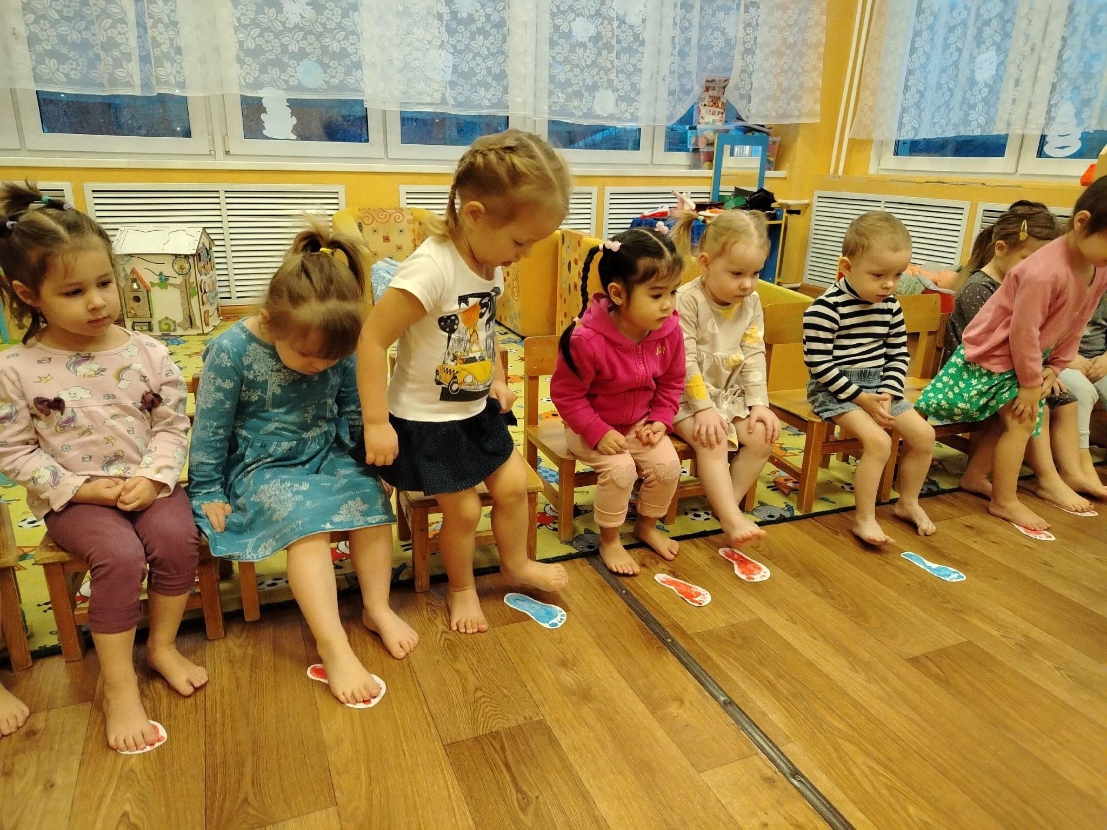
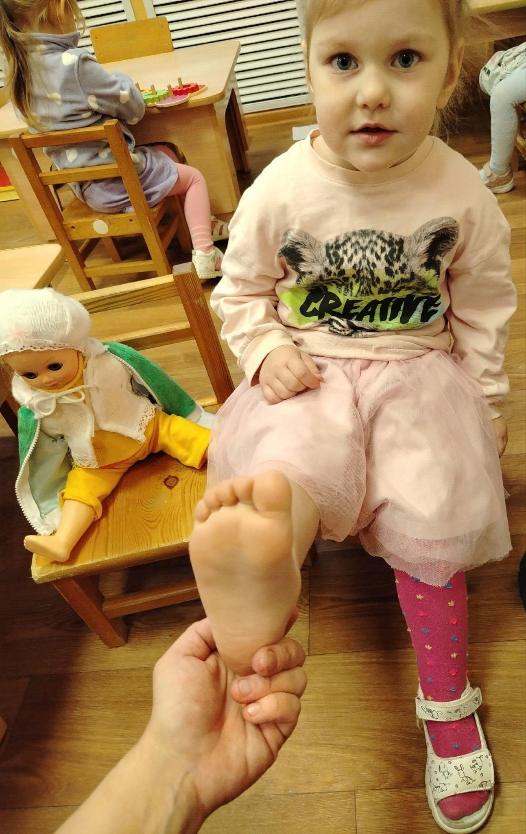
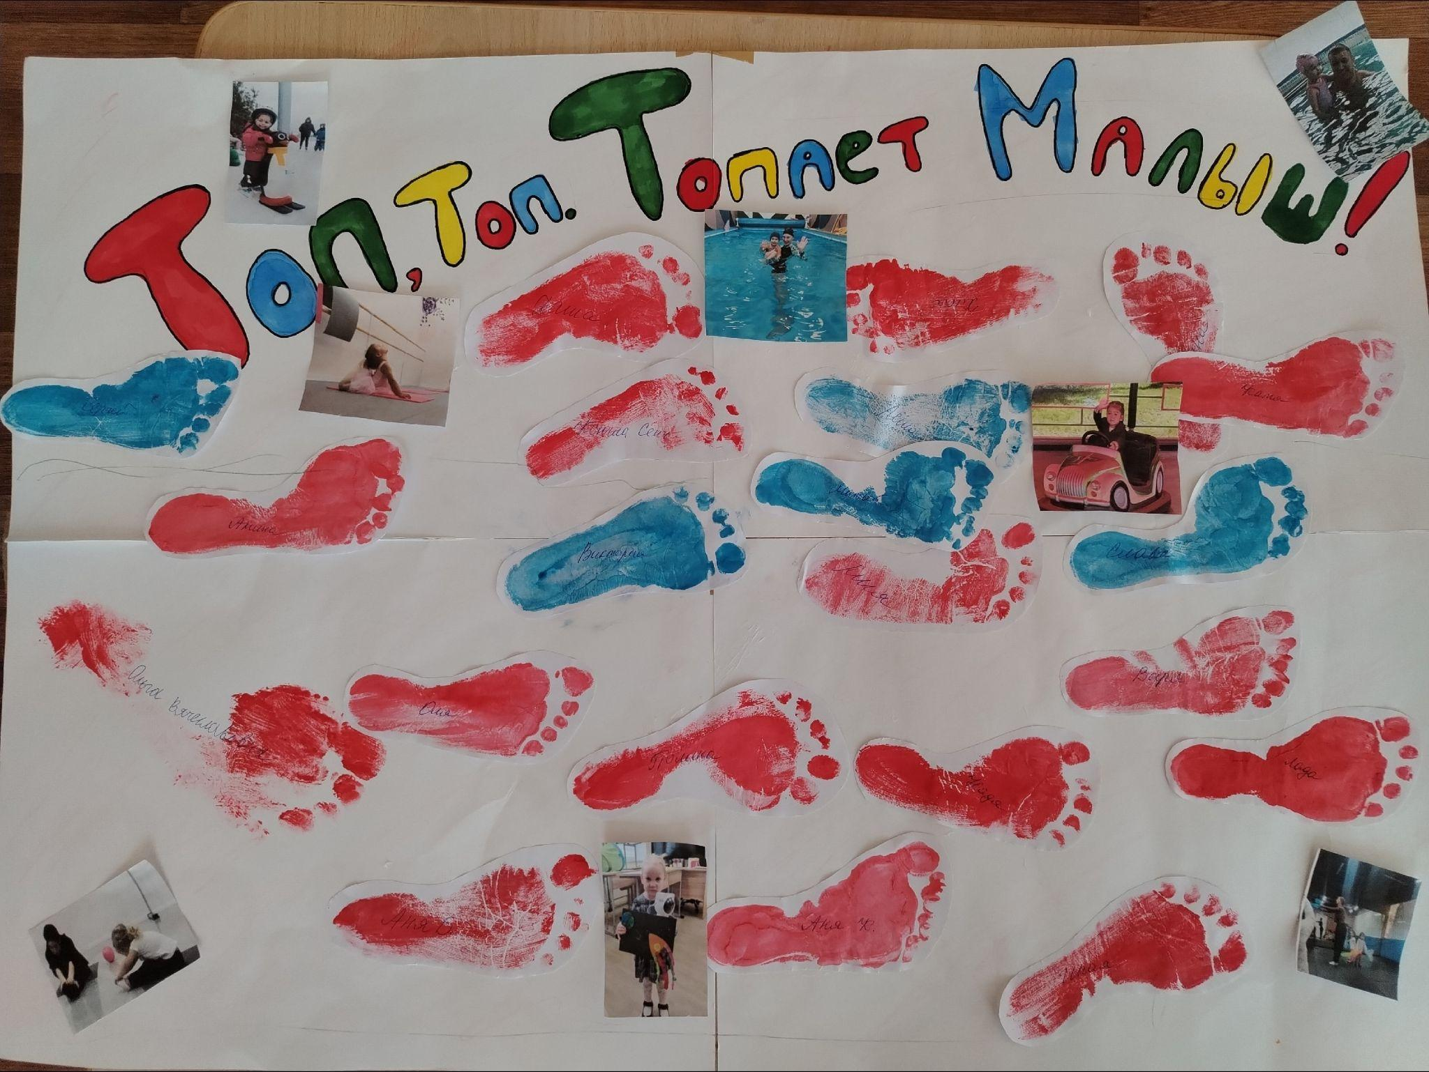
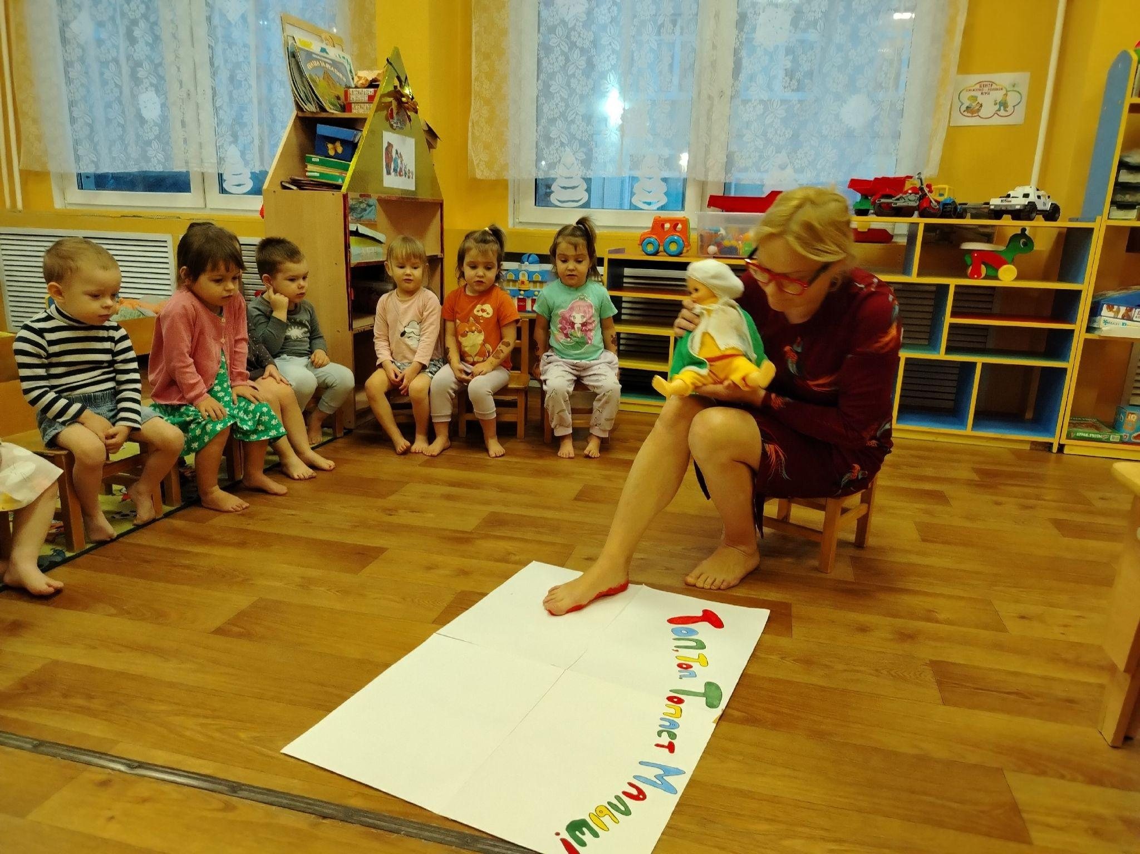
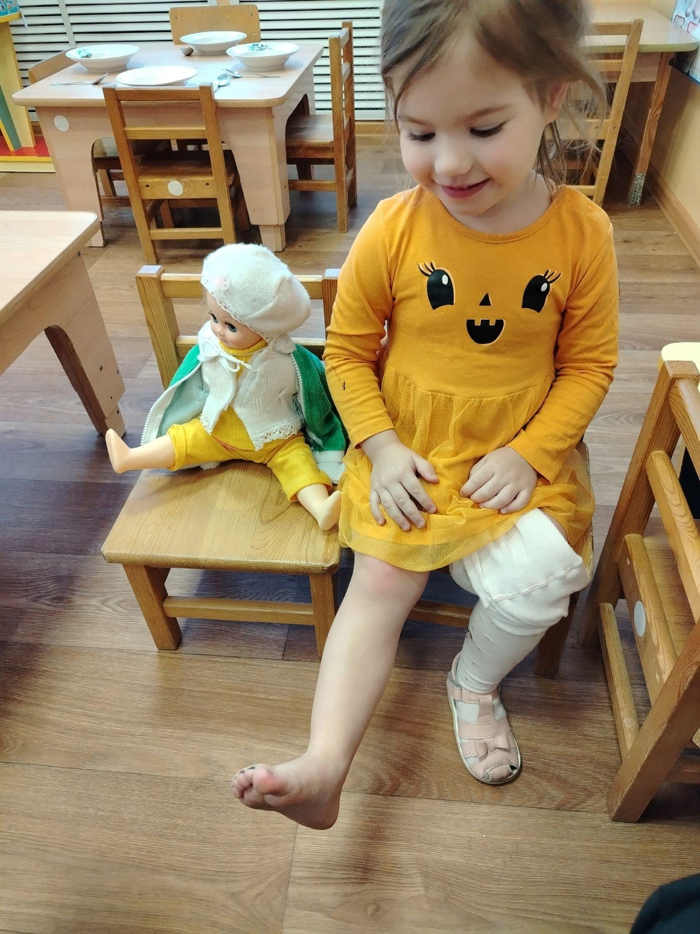

Slide 9
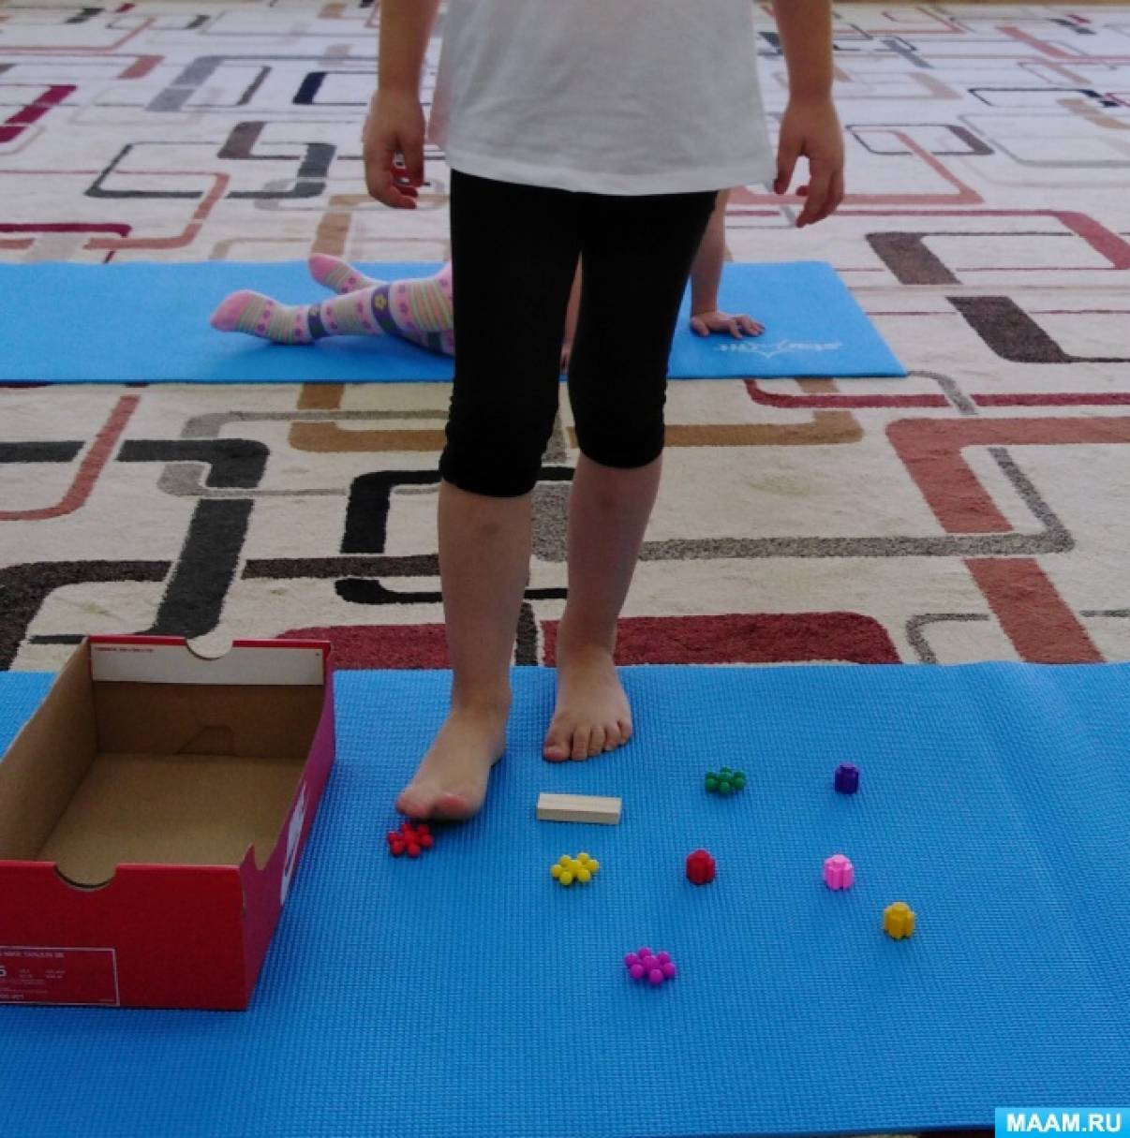
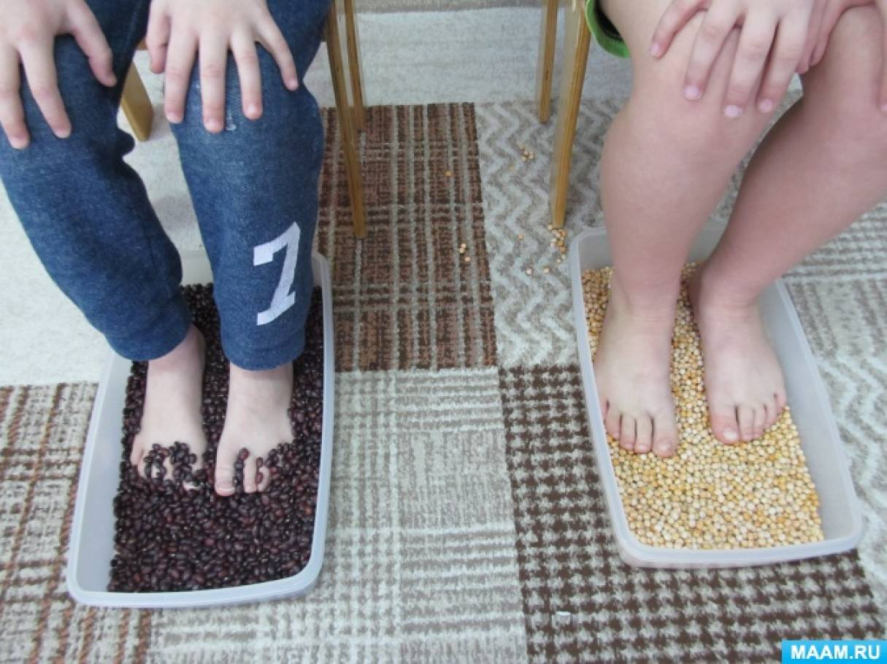
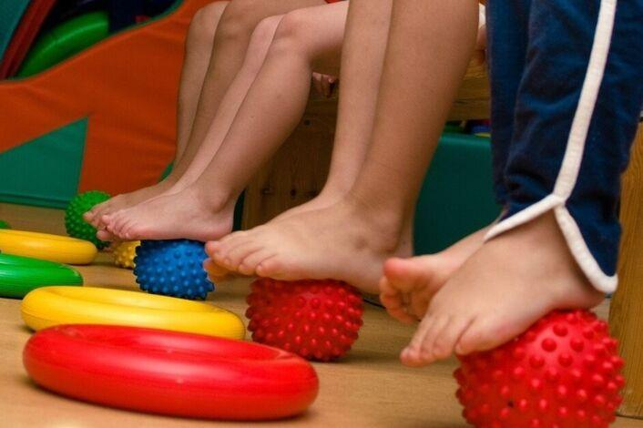
Цели развития стопы у детей в ДОУ — укрепление мышц и связок стопы, профилактика плоскостопия — деформации стопы, вызванной уменьшением высоты свода. Это важно, поскольку стопа интенсивно формируется в дошкольном возрасте (от 3 до 6–7 лет). Недостаточное развитие мышц и связок стоп неблагоприятно влияет на развитие многих движений, приводит к снижению двигательной активности.

Slide 10
Спасибо за внимание!

